Slide 1
FORMATION IDREf
formation flash BNU

Slide 2
Objectifs de la formation
La formation flash dédiée à IdRef vous propose de découvrir les Identifiants et Référentiels pour l’enseignement supérieur et la recherche en 1 heure.

Slide 3
PLAN de la formation
Partie A, Consultation
Définition de IdRef
Objectifs de IdRef
Comment rechercher dans IdRef ?
Exemples de recherches
Partie B, Actions
Comment agir dans IdRef ?
Créer et enrichir des autorités des catalogues Calames, theses.fr et Sudoc
Créer par formulaire dans IdRef
Créer par dérivation dans IdRef
Démonstration d’actions dans IdRef
Documentation

Slide 4
FORMATION IDREF
Partie A, CONSULTATION

Slide 5
IDREF
IdRef (Identifiants et Référentiels) https://www.idref.fr est une application web gérée par l’Abes (Agence bibliographique de l’enseignement supérieur) ;
IdRef est synchronisée avec le Sudoc (Système universitaire de documentation).

Slide 6
IDREF
Application web IdRef permet de consulter, valoriser, créer et enrichir des notices d’autorité (= entités) pour :
Calames (Catalogue en ligne des archives et des manuscrits de l’enseignement supérieur);
Star - Signalement des Thèses et Archivage;
Sudoc (Système universitaire de documentation)

Slide 7
IDREF

Slide 8
IDREF
Plateforme IdRef permet à tous les utilisateurs en accès libre et gratuit de consulter les données d’autorité pour identifier les personnes, les lieux, les concepts et les œuvres liés aux ressources bibliographiques signalés dans Calames, Star et Sudoc.

Slide 9
IDREF
Chaque notice d’autorité (= entité) est dotée d’un identifiant IdRef construit sur l’identifiant de la notice Sudoc (PPN). IdRef est interopérable avec les principaux identifiants :
ARK de la Bnf, ISNI, VIAF, ORCID, Wikidata.

Slide 10
IDREF
ARK (Archival Resource Key), c'est un identifiant attribué par la BnF aux ressources qu’elle crée.
ISNI (International Standard Name Identifier), c'est le code international normalisé des noms. Il permet d’identifier les identités publiques des personnes ou des organismes impliqués dans la création, la production ou la gestion et la distribution de contenus intellectuels et artistiques.

Slide 11
IDREF
VIAF, (Virtual International Authority File) combine plusieurs fichiers d'autorités de noms en un seul service d'autorités hébergé par OCLC.
ORCID, c'est un identifiant (PID) gratuit, unique et persistant que les individus peuvent utiliser lorsqu'ils s'engagent dans des activités de recherche, d'érudition et d'innovation.
Wikidata, c'est une base de connaissances libre et ouverte qui peut être lue et modifiée par les humains et les machines.

Slide 12
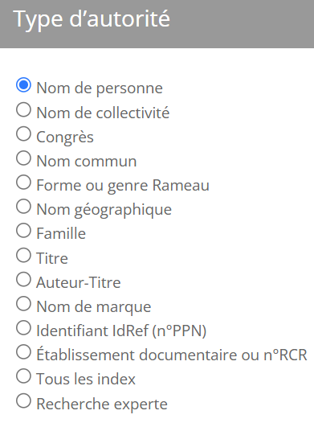
IDREF
Quels types d’entités
ou de notices d’autorités
dans IdRef ?

Slide 13
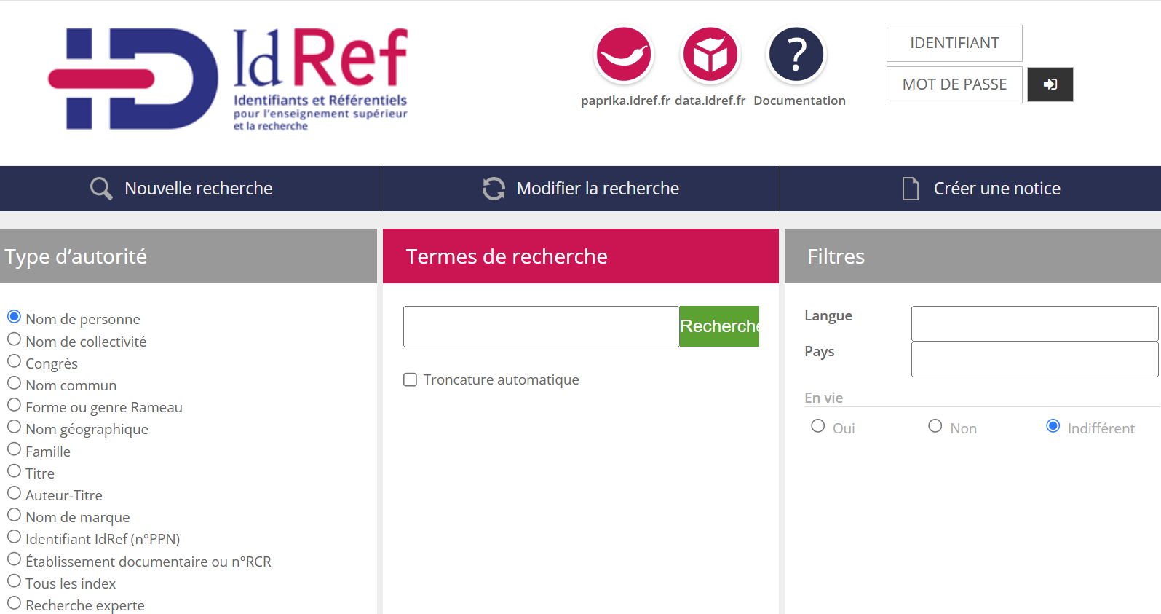
IDREF
Page d’accueil

Slide 14
IDREF
A partir de la page d’accueil, saisir un terme dans l’encart de recherche ;
l'auto-complétion se déclenche et les 30 premiers résultats sont affichés dans une liste déroulante ;
Le bouton vert indique le nombre des résultats

Slide 15
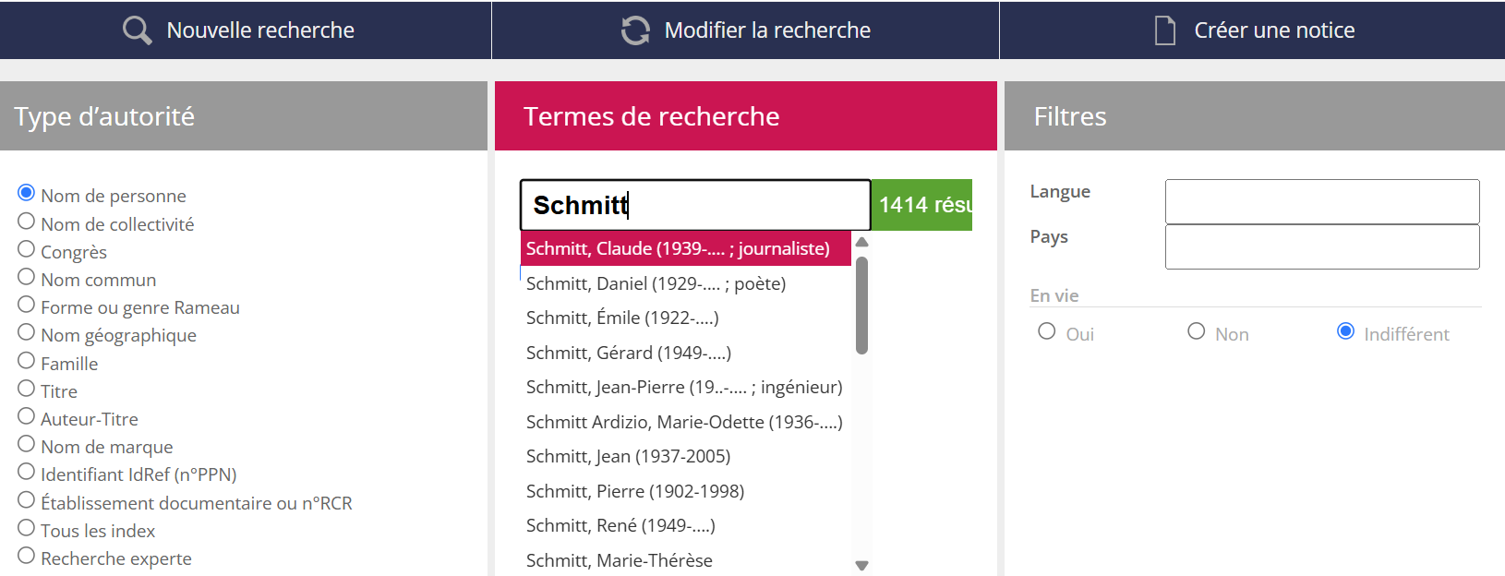
IDREF
Exemple de recherche

Slide 16
IDREF
choisir le résultat dans la liste ;
cliquer sur le bouton vert « résultat » pour afficher la notice complète

Slide 17
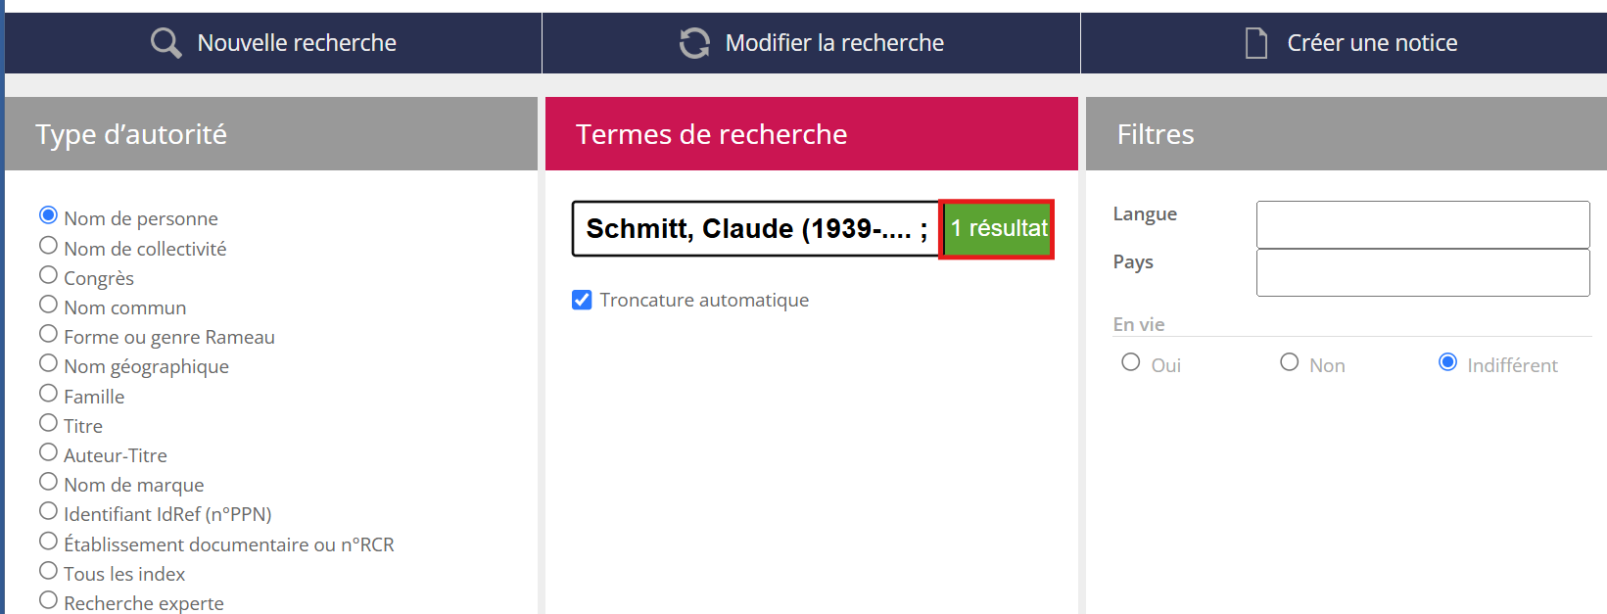
IDREF
Exemple de recherche

Slide 18
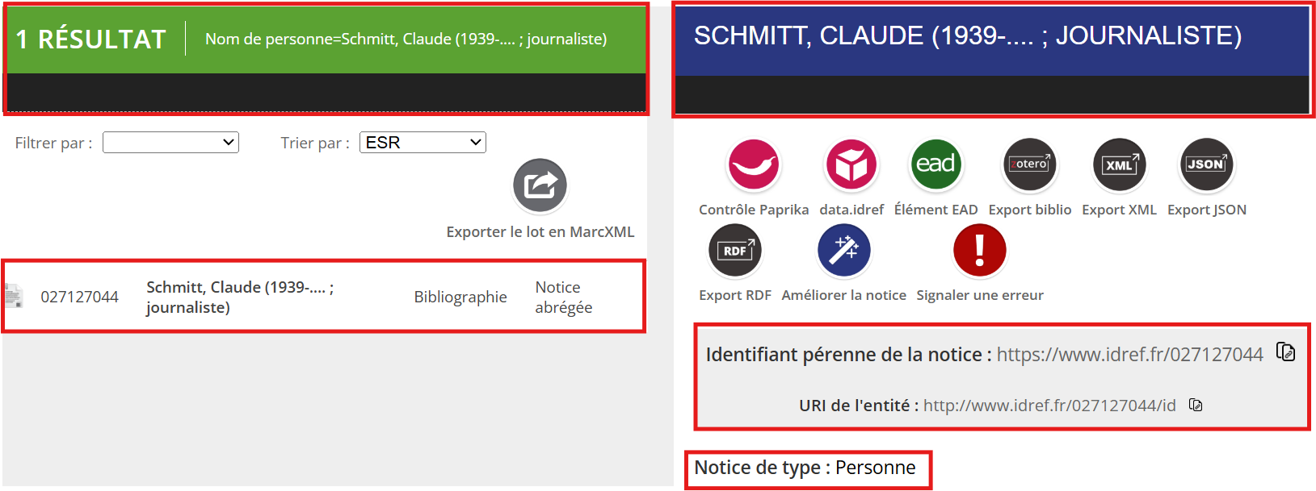
IDREF
Exemple de recherche

Slide 19
IDREF
la notice abrégée s’affiche dans l’encart vert à gauche avec la bibliographie ;
La notice complète s’affiche dans l’encart bleu à droite.

Slide 20
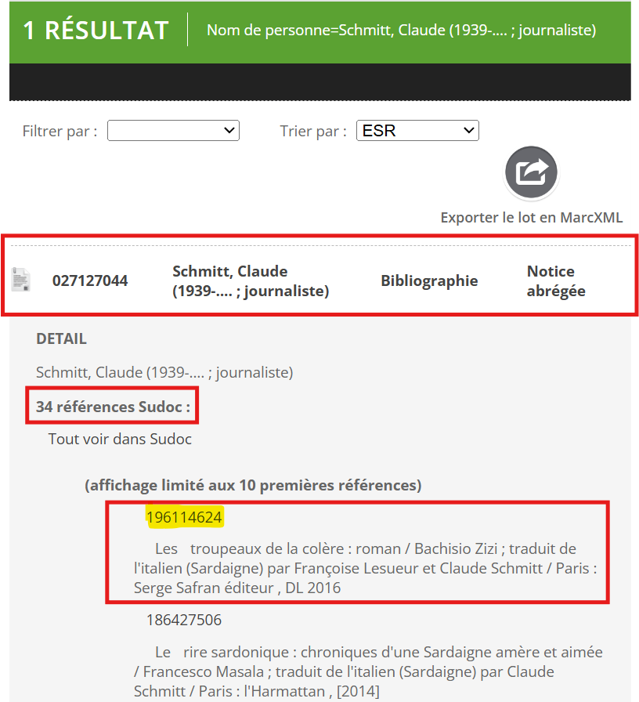
IDREF
Exemple de recherche

Slide 21
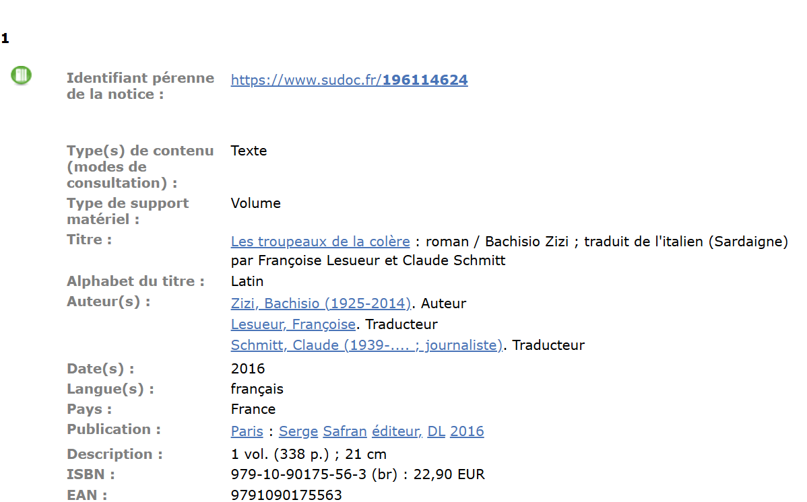
IDREF
Exemple de recherche : rebond vers le Sudoc

Slide 22
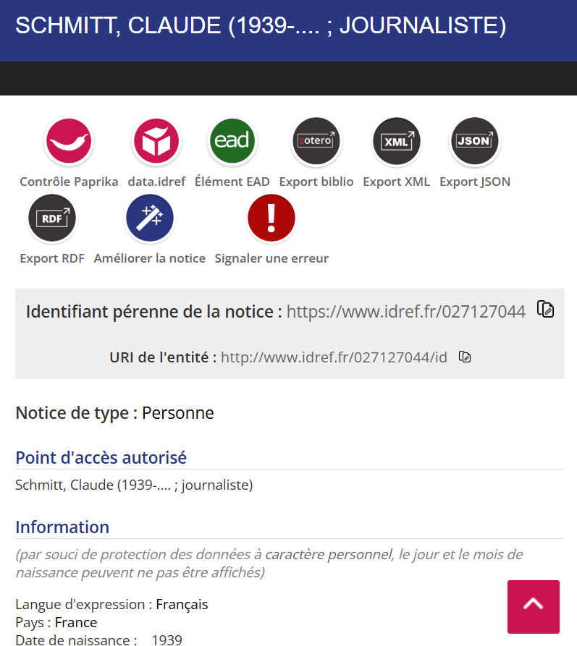
IDREF
Exemple de recherche

Slide 23
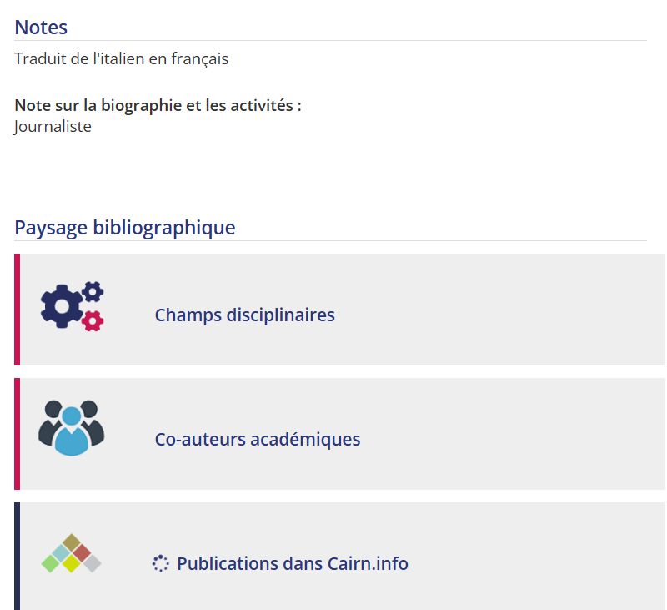
IDREF
Exemple de recherche

Slide 24
IDREF
Exemple de recherche

Slide 25
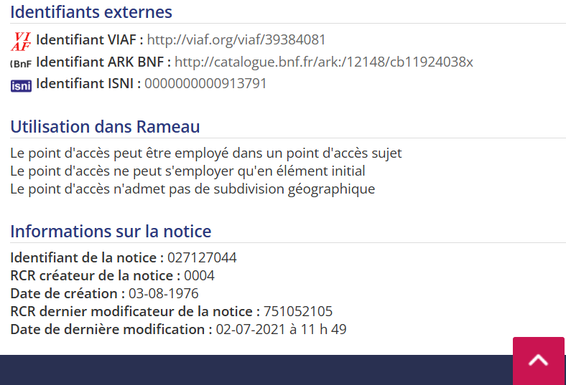
IDREF
Exemple de recherche

Slide 26
IDREF
Ainsi, l’affichage détaillé fournit un ensemble de ressources liées (1/2) :
données sur l'identifiant ;
auteurs associés dans le Sudoc ;

Slide 27
IDREF
Ainsi, l’affichage détaillé fournit un ensemble de ressources liées (2/2) :
concepts associés ;
notices bibliographiques liées dans le Sudoc ;
articles et références liées dans Persée (nom personne)
identifiants associés.

Slide 28
IDREF
Exemple d’identifiants externes

Slide 29
IDREF
Ainsi, à partir d’une recherche sur une personne, par exemple, il est possible de :
voir les références bibliographiques dans le Sudoc ;
voir les références bibliographiques dans d’autres bases ;
connaître les domaines de recherche.

Slide 30
FORMATION IDREF
Partie B, ACTIONS

Slide 31
IDREF
Quelles actions dans IdRef ?
IdRef public, interface de recherche et de consultation des données d’autorité, permet aussi de :
signaler une erreur (à partir de la notice affichée) ;

Slide 32
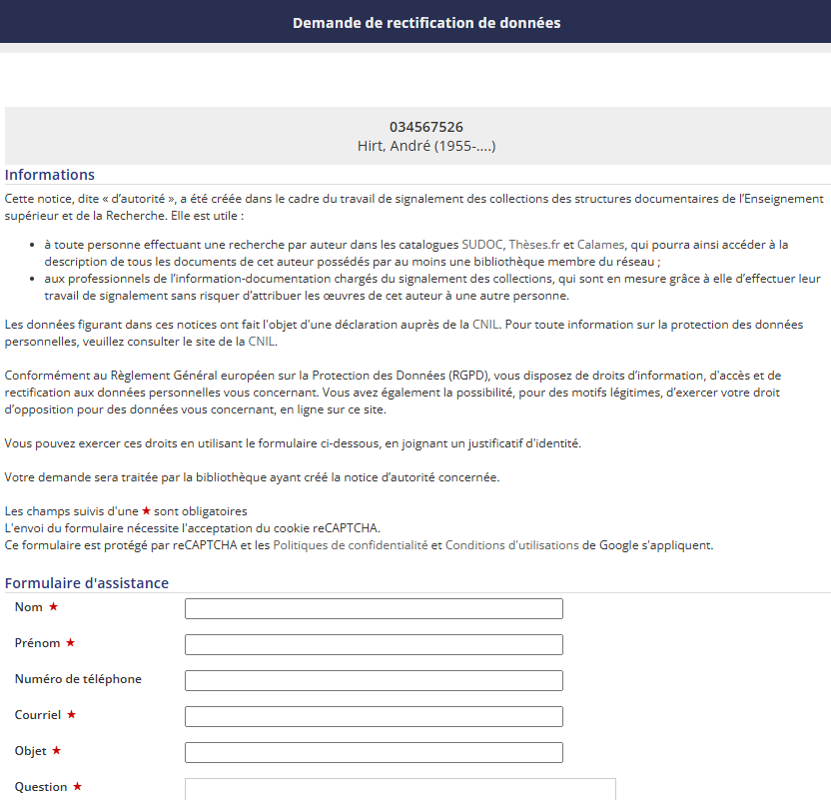

Slide 33
IDREF
Quelles actions dans IdRef ?
IdRef public, interface de recherche et de consultation des données d’autorité, permet aussi de :
proposer une amélioration de la notice (à partir de la notice affichée) ;

Slide 34
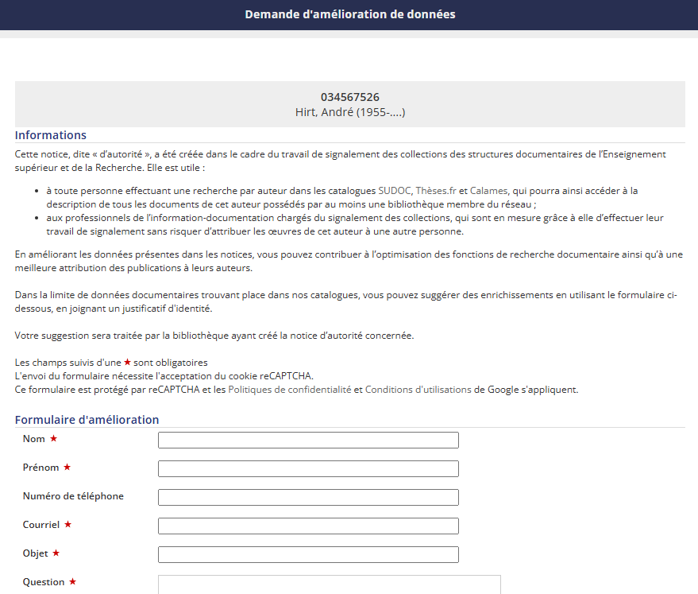

Slide 35
IDREF
Quelles actions dans IdRef ?
IdRef professionnel, accessible sous authentification, est un outil de catalogage des notices d’autorité autonome, ou interconnecté à différents environnements de production de données de l’ESR.

Slide 36
IDREF
Quelles actions dans IdRef ?
IdRef professionnel permet de créer les notices d’autorité requises pour le signalement des ressources dans :
Calames ;
STAR et STEP ;
Persée ;
archive institutionnelle univOAK;
CAIRN
plateforme Canal-U.

Slide 37
IDREF
Quelles actions dans IdRef ?
Les logins de catalogage du Sudoc permettent d’intervenir dans IdRef professionnel pour :
enrichir les données d'autorité (selon les règles du GM du Sudoc) ;
agir sur la qualité des liens entre notices d’autorité et notices bibliographiques ;
créer des notices d'autorités.

Slide 38
IDREF
Quelles actions dans IdRef ?
La recherche dans IdRef est indispensable avant toute création d'une notice d'autorité dans IdRef.

Slide 39
IDREF
Quelles actions dans IdRef ?
Faire plusieurs types de recherches (surtout pour des noms composés ou translittérés), avant toute création d'une notice d'autorité dans IdRef.
La notice créée doit être conforme au format de catalogage des notices d'autorité dans le Sudoc.
https://documentation.abes.fr/sudoc/formats/unma/index.htm#TOP

Slide 40
IDREF
Quelles actions dans IdRef ?
Création d'une notice d'autorité par formulaire à compléter : types d'autorités et exemple de formulaire.

Slide 41
IDREF
Formulaires de création par type d'autorité

Slide 42
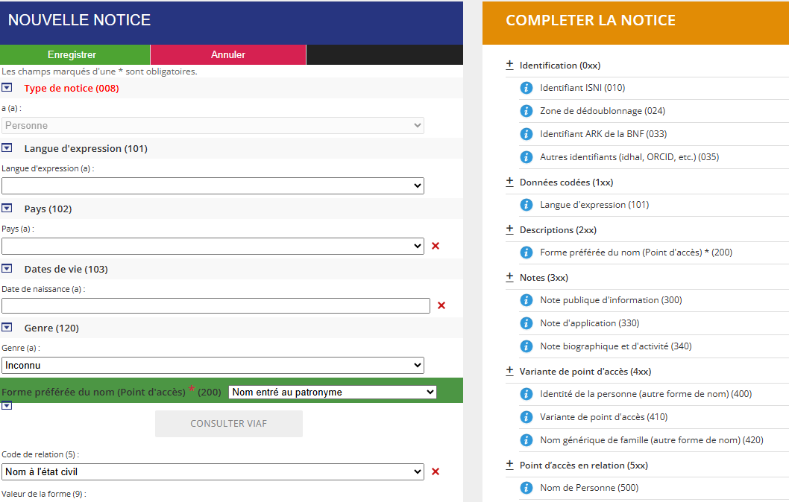
IDREF
Exemple de formulaire de création

Slide 43
IDREF
Quelles actions dans IdRef ?
Création d'une notice d'autorité par dérivation d'une notice présente dans BNF ou dans VIAF.

Slide 44
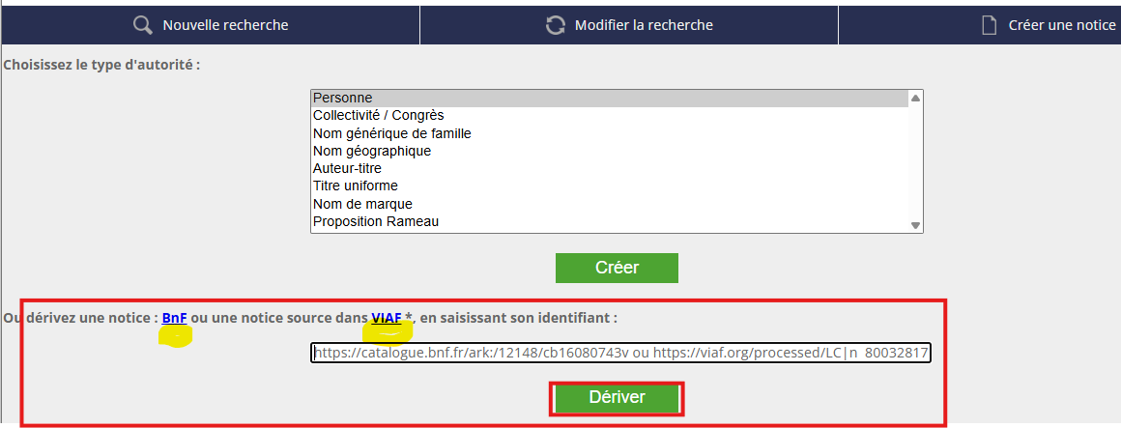
IDREF
Exemple de formulaire de dérivation

Slide 45
IDREF
Astuces dans IdRef
Le filtre "tri ESR" des listes de résultats permet de prioriser les personnes ou collectivités ayant des rôles dans l’Enseignement supérieur et la Recherche.
La fonction Recherche exacte (ou "phrase", disponible dans presque tous les index sauf Noms de personne), est combinable avec la fonction "Troncature automatique".

Slide 46
IDREF
Astuces dans IdRef
WinIBW propose quelques index sans équivalent dans les modes d’interrogation d’IdRef : AUT (rassemblant personnes, collectivités et familles), VMA ou MSU (ciblant les points d’accès sujet).

Slide 47
IDREF
Astuces dans IdRef
Le script IdRef [à installer] permet d’articuler IdRef à WinIBW :
positionner le curseur sur la ligne et la sous-zone qui doit déclencher la recherche, et cliquer sur le script. IdRef s’ouvre en arrière-plan dans le navigateur Internet Explorer ;
si la notice n’existe pas, la créer après s’être authentifié et cliquer "Lier la notice".

Slide 48
IDREF
Voir aussi :
Paprika https://paprika.idref.fr , application web liée à IdRef, est dédiée au contrôle de la qualité des liens entre notices bibliographiques et notices d’autorité de type « personne physique » (Tp5).

Slide 49
CONCLUSION
IdRef, Identifiants et référentiels pour l’enseignement supérieur et la recherche permet de :
explorer les autorités ou entités sur le web ;
identifier les auteurs et autrices, chercheurs et chercheuses ESR ;
répondre aux certaines questions de lecteurs et lectrices ;
enrichir les données et créer des notices d’autorités (sur authentification).

Slide 50
DOCUMENTATION
IdRef pour les utilisateurs et les utilisatrices https://documentation.abes.fr/aideidrefutilisateur/index.html
IdRef pour les catalogueurs et les catalogueuses
https://documentation.abes.fr/aideidrefcatalogueur/index.html

Slide 51
Exercices
Dans IdRef, faire une recherche sur un Nom et Prénom de votre choix.
Dans IdRef, faire une recherche sur Hugo, Victor (1802-1885) dans l’index Auteur-Titre.
Dans IdRef, faire une recherche sur Jardins France dans l’index Nom commun.
Dans IdRef, faire une recherche dans tous les index « roman rose ».
Filtrer la recherche numéro 4 par « type de notice » et explorer les résultats.

Slide 52
Exercices
6. Dans IdRef, faire une recherche sur un sujet de votre choix.
7. Comme la base de test et d'exercice d'IdRef n'existe pas et que les données sont visibles en temps réel sur le Web, les exercices de création ne sont pas proposés.

Slide 53
QUESTIONS ?
Merci pour votre participation à la formation Flash BNU « IdRef » !
Vous pouvez contacter votre correspondante catalogage, autorités et Rameau à la BNU margot.turco@bnu.fr

